Slide 1
TRANSPARÊNCIA & GOVERNANÇA CorpORATIVA
Notes:
Atendendo a demanda dessa Casa Legislativa, fui incumbido pelo Sistema Confederativo do Comércio de apresentar aos Senhores Senadores a visão e os esforços da Confederação Nacional do Comércio de Bens, Serviços e Turismo e seus braços sociais – o Serviço Social do Comércio (Sesc) e o Serviço Nacional de Aprendizagem Comercial (Senac) no tocante à Transparência e a sua Governança Corporativa.

Slide 2

A função social do Sesc e do Senac
Criados em 1946, o Serviço Social do Comércio - Sesc e o Serviço Nacional da Aprendizagem Comercial – Senac nasceram como instituições de direito privado, sem fins lucrativos, vinculadas ao sistema sindical e sendo administradas pela Confederação Nacional do Comércio de Bens, Serviços e Turismo – CNC, com a finalidade de atuar em prol da valorização do trabalhador e de seus familiares, pela via da educação e da promoção do bem-estar social.
Notes:
Antes, porém, de falarmos sobre esses dois importantes conceitos que se refletem na eficiência dos nossos serviços sociais autônomos, gostaria de lembrá-los da peculiaridade da natureza jurídica e da função social dessas Instituições. Apesar de criadas por força de decreto e financiadas por uma contribuição obrigatória feita pelos empresários do setor terciário da economia, essas Instituições não integram à Administração Pública, mas isso não as afastam do compromisso de atender ao interesse social na gestão e aplicação de seus recursos.
O Acórdão do Supremo Tribunal Federal – STF no Recurso Extraordinário nº 789.894, de 17 de setembro de 2014, ratificou:
“1. Os serviços sociais autônomos integrantes do denominado Sistema “S”, vinculados a entidades patronais de grau superior e patrocinados basicamente por recursos recolhidos do próprio setor produtivo beneficiado, ostentam natureza de pessoa jurídica de direito privado e não integram a Administração Pública, embora colaborem com ela na execução de atividades de relevante significado social.” (STF. Recurso Extraordinário nº789.894)

Slide 3

A Transparência e
Governança corporativa
Notes:
Bem, mas entrando no tema dessa audiência, reforço que Governança e transparência são, indiscutivelmente, conceitos convergentes. Não se pode falar em boas práticas de governança, sem sólidos mecanismos de transparência.

Slide 4

Transparência e Governança Corporativa
“Governança diz respeito a estruturas, funções, processos e tradições organizacionais que visam garantir que as ações planejadas sejam executadas de tal maneira que atinjam seus objetivos e resultados de forma transparente.”
(BANCO MUNDIAL, 2013)
Notes:
Trago aqui para uma melhor compreensão o conceito de Governança apresentado pelo Banco Mundial, que destaca: “Governança diz respeito a estruturas, funções, processos e tradições organizacionais que visam garantir que as ações planejadas sejam executadas de tal maneira que atinjam seus objetivos e resultados de forma transparente.”

Slide 5
Governança Corporativa
Estratégia
Controle
Liderança
Notes:
Assim, a boa Governança se sustenta em três pilares fundamentais: liderança, estratégia e controle. São esses pilares que garantem hoje as melhores práticas de governança e transparência no Sesc e no Senac. E a partir desses pilares discorrerei sobre como Sesc e Senac cuidam do seu modelo de governança e asseguram transparência aos seus atos de gestão, ações e serviços.

Slide 6
Governança Corporativa
Estratégia
Controle
Liderança
A Liderança envolve qualidade no processo decisório, respeito à legalidade e à legitimidade para definir o direcionamento da Organização.
Notes:
Começo por Liderança, a qual envolve qualidade do processo decisórios, legalidade e legitimidade para definir o direcionamento da Instituição.

Slide 7
Liderança
Administração Nacional
Conselho Nacional
Conselho Fiscal
Departamento Nacional
  órgão deliberativo
  Composição tripartite:
  - Empresários
  - Governo
  - Trabalhadores
órgão de fiscalização
  órgão executivo
Notes:
E como isso se dá no Sesc e no Senac? Ambas as Instituições contam com Administrações Nacionais próprias, compostas por: Conselho Nacional - órgão colegiado, de caráter deliberativo, que conta com a participação do governo, dos empresários e dos trabalhadores;
Departamento Nacional - órgão executivo responsável por coordenar as políticas e diretrizes nacionais do sistema e por fomentar o desenvolvimento dos departamentos regionais, apoiando-os em suas ações e programas; e
Conselho Fiscal - responsável pela sua fiscalização contábil, financeira e orçamentária, esse conselho também tem composição tripartite, sendo formado por representantes dos empresários, do governo federal e dos trabalhadores, indicados pelas centrais sindicais.

Slide 8
Liderança
Administração Regional
Conselho Regional
Departamento Regional
  Composição tripartite:
  - Empresários
  - Governo
  - Trabalhadores
  órgão deliberativo
  órgão executivo
Notes:
Temos ainda 27 Administrações Regionais que de forma análoga à Nacional e área de abrangência limitado à sua unidade da federação, contam com:
Conselho Regional - colegiado de caráter deliberativo com atuação em sua jurisdição, é formado por representantes do governo, empresários e trabalhadores; e
Departamento Regional – órgão executivo responsável pelo cumprimento das missões finalísticas de cada uma das Instituições.

Slide 9
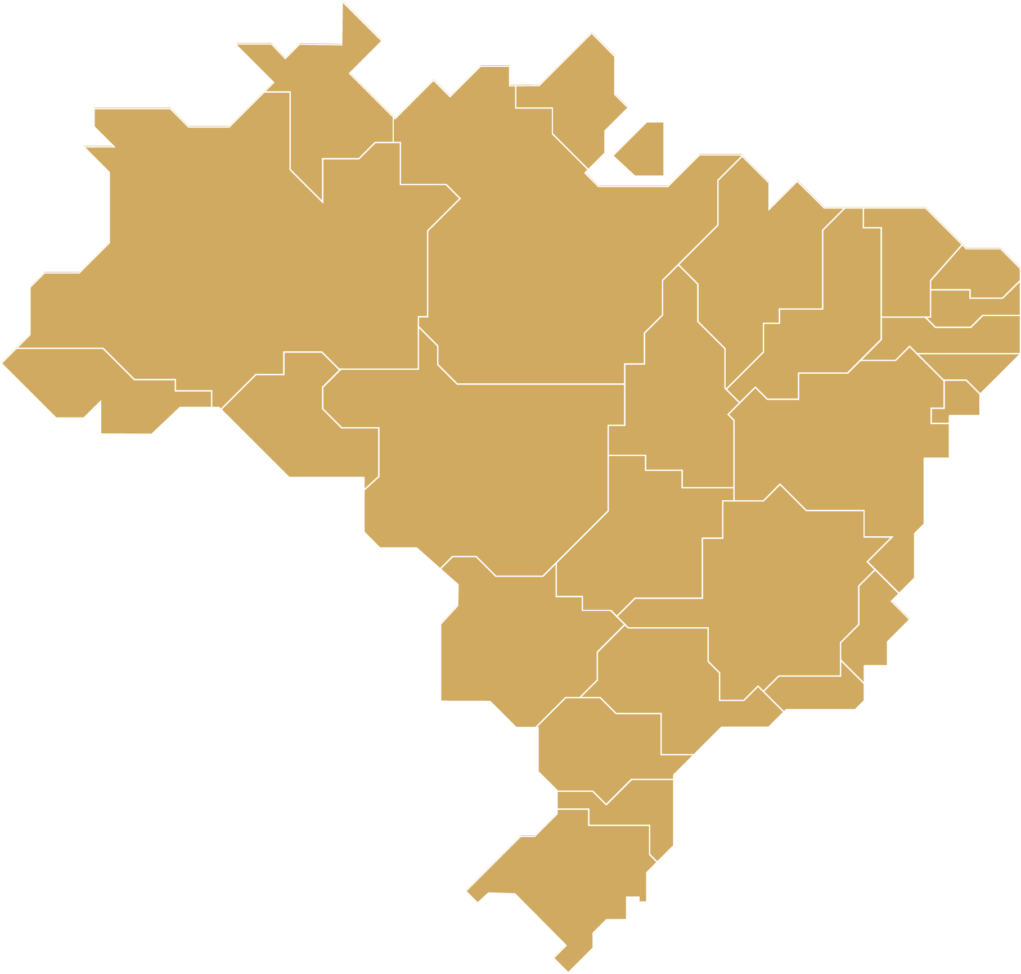
Liderança
Autonomia administrativa dos Regionais (descentralização)
O Art. 21 [...] do Decreto 61.843/1967 (Regulamento do Senac) e do Decreto 61.836/1967 (Regulamento do Sesc) diz em seu parágrafo único:
Os órgãos regionais, embora sujeitos às diretrizes e normas gerais prescritas pelos órgãos nacionais, bem como à correição e fiscalização inerentes a estes, são autônomos no que se refere à administração de seus serviços, gestão dos seus recursos, regime de trabalho e relações empregatícias.
Notes:
Importante ressaltar que semelhante ao Pacto Federativo Brasileiro, as 27 Administrações Regionais têm por força regulamentar autonomia administrativa no que concerne a gestão de seus recursos, de seus serviços e das relações de trabalho.

Slide 10
Liderança
Unidade Normativa
Atos normativos e regulamentares balizadores da gestão de recursos:
Decreto 6.632, de 05/11/2008 – Gratuidade Sesc
Decreto 6.633, de 05/11/2008 – Gratuidade Senac
Resoluções
  Investimentos;
  Licitações e Contratos;
  Contratação de Pessoal;
  Código de Orçamento e Contabilidade;
  Operações Imobiliárias;
  entre outras.
Notes:
Porém não se deve confundir autonomia, com ausência de regulação ou com descontrole, do tipo “de cada um por si”. A Unidade Normativa é fator fundamental para eficiência da Governança e da gestão de recursos. Temos hoje inúmeras normas nacionais que regulamentam processos, projetos e atividades nas duas Instituições. Destaco aqui apenas algumas que consideramos de grande relevância para a eficiência gerencial.

Slide 11
Estratégia
Estratégia
Controle
Liderança
Estratégia depende da capacidade de analisar cenários, acompanhar tendências e definir a aplicação dos recursos considerando os objetivos da Organização.
Notes:
No segundo pilar fundamental da boa governança, temos a estratégia, compreendida como a capacidade de se antecipar ao mercado, as tendências e demandas , mas também de assegurar que seus recursos sejam empregados em favor dos objetivos e missão finalística das Instituições.

Slide 12
Estratégia
São balizadores da gestão e do desempenho institucional do Sesc e do Senac:
Plano Estratégico
Construído a partir da colaboração de todos os Departamentos, os Planos Estratégicos do Sesc e do Senac estabelecem as bases para o enfrentamento dos desafios do presente e do futuro, definindo objetivos, programas e ações voltadas ao cumprimento de missão finalística.
2. Orçamento-Programa
Mais do que uma peça regulamentar, Proposta Orçamentária das Instituições evidencia em números os objetivos estratégicos e os valores que corroboram o compromisso social e de desenvolvimento com o País.
Notes:
Para isso, Sesc e Senac contam com dois instrumentos fundamentais:
Plano Estratégico - Realizado de forma democrática e colaborativa, envolvendo equipes técnicas e gestores de todos os departamentos regionais, esses planos garantem a sintonia das Instituições com as demandas das organizações e da sociedade. Com base numa análise criteriosa de cenários, as Instituições estabelecem seus objetivos, programas e ações estratégicas levando sempre em consideração sua missão finalística.
Orçamento-Programa - Mais do que uma peça regulamentar, a Proposta Orçamentária das Instituições evidencia em números os objetivos estratégicos e os valores organizacionais que alicerçam a atuação de Sesc e do Senac em todo o País. É por meio da distribuição dos recursos segundo programas, funções e subfunções que o Planejamento Orçamentário das Instituições Sociais do Sistema Comércio reforça os compromissos das entidades com a sua visão de futuro.

Slide 13
Estratégia
Plano Orçamentário Anual
O documento é composto por:
Anexo I Receita;
Anexo II Programas;
Anexo III
  Quadro síntese por função, subfunção e programa;
  Detalhamento das ações
  Total por grupo de despesa
Anexo IV
  Demonstrativo da Receita e da Despesa segundo as Categorias Econômicas.
Fluxo Orçamentário do Sesc e do Senac
Departamentos Nacionais
Conselhos Nacionais
Cons. Fiscais
Departa-mentos Nacionais
Ministério
Departamentos Regionais
Conselhos Regionais
Prepara
Aprova
Analisa
Consolida
Aprova e publica
Notes:
Como já afirmei, anteriormente, todas as nossas ações amparam-se em uma base legal sólida. Nosso Orçamento obedece a normativos dos Ministérios supervisores. No caso, o Ministério do Trabalho para o Senac e o Ministério do Desenvolvimento Social, para o Sesc. E o que determinam nossos Regulamentos e as normas ministeriais?
O processo de gestão orçamentária começa nos órgãos executivos (Departamentos Nacionais do Sesc e do Senac e seus respectivos Departamentos Regionais) que na observância de suas normativas e planos estratégicos, elaboram os Orçamentos de cada exercício futuro.
Tais propostas são submetidos aos respectivos órgãos deliberativos – os Conselhos Nacionais e Regionais, que as analisam e aprovam, enviando as para o Conselho Fiscal do Sesc e do Senac. Nessa instância fiscalizadora, que conta com uma equipe de auditores especialistas, mais uma vez, a peça orçamentária é analisada, cabendo ao Pleno do Conselho Fiscal emitir um parecer sobre o documento
A partir daí, os Departamentos Nacionais consolidam e apresentam o documento final, chamado de “Orçamento-Programa”, e encaminham-no ao Ministérios supervisor. Novamente, a proposta orçamentária é avaliada e , se aprovada, publicada em Diário Oficial da União.
A Peça que chamamos “Orçamento-Programa” é composta por quadros de Previsão de Receitas, Previsão de Despesas, detalhamentos de ações e demonstrativos da receita e da despesa segundo categorias econômicas.

Slide 14
A origem das Receitas de Contribuição
As Receitas de Contribuição originam-se de financiamento por parte do empresariado do comércio de bens, serviços e turismo, que contribui, respectivamente, com 2,5% do montante da folha de pagamento de suas empresas para o Sesc (1,5%) e o Senac (1%).
Essa forma de custeio foi recepcionada pela Constituição Federal, em 1988 (art. 240), por meio de emenda popular com 1,7 milhão de assinaturas - número inédito na história do País.
“Art. 240. Ficam ressalvadas do disposto no art. 195 as atuais contribuições compulsórias dos empregadores sobre a folha de salários, destinadas às entidades privadas de serviço social e de formação profissional vinculadas ao sistema sindical.”
Notes:
Mas antes de apresentar os números que sintetizam nosso planejamento orçamentário, abro aqui “parênteses” para tecer algumas considerações sobre a origem dos nossos recursos. Como todos bem sabem, os serviços sociais autônomos são financiados por uma contribuição obrigatória que no caso do Sesc e do Senac correspondem a 2,5% do montante da folha de pagamento das empresas do comércio de bens, serviços e turismo. Essa contribuição cuja destinação ao Sistema data de sua criação, em 1946, foi ratificada pela Constituição Federal de 1988, graças a emenda popular que mobilizou 1,7 milhão de brasileiros em todo o País, um recorde à época

Slide 15
A origem das Receitas de Contribuição
Face à análise do art.240 da CF e demais disposições infrarregulamentares, o ilustre jurista Hely Lopes Meirelles esclareceu:
“Estas instituições têm personalidade jurídica de direito privado, patrimônio próprio e direção particular. Mantêm-se, entretanto, com contribuições parafiscais arrecadadas compulsoriamente [...] Não se integram no serviço público centralizado, nem se confundem com as autarquias [...] compõem suas diretorias sem ingerência estatal; administram desembaraçamente seu patrimônio; aplicam livremente suas rendas, mas prestam contas a posteriori à entidade pública a que se vinculam (Lei nº2.613, 23/9/1955, art.s 11 e 13).”
MEIRELLES, H.L.. Direito Administrativo Brasileiro, 15ª ed.. Revista dos Tribunais, p-314-335.
Notes:
E ainda que reconhecendo que os recursos decorrentes dessa Contribuição devem e precisam ser aplicados em favor do interesse público, não se deve equivocamente acreditar que essas Instituições são autarquias ou que guardam uma vinculação direta ao Poder Público. Ilustres juristas já se debruçaram sobre o tema e trago aqui apenas um exemplo dessa constatação inequívoca: a afirmação de Hely Lopes Meirelles.

Slide 16
Senac – Previsão da Receita Orçamentária 2018
Receita de Contribuições Sociais Prevista
(2) Consolidação dos Quadros Gerais do Orçamento-Programa do Serviço Nacional de Aprendizagem Comercial (Senac), referente ao exercício 2018, de acordo com o Código de Contabilidade e Orçamento (Codeco) atualizado e aprovado pela Resolução Senac n. 1082/2017 de 20 de dezembro de 2017.
Notes:
Mostrando na prática o que o fluxo orçamentário que apresenta, trago para o Senhores o detalhamento do Orçamento de 2018. Temos, por exemplo, no caso do Senac, 2,8 bilhões de reais de receita prevista para as contribuições sociais.

Slide 17
Senac – Previsão da Despesa Orçamentária 2018
(3) Consolidação dos Quadros Gerais do Orçamento-Programa do Serviço Nacional de Aprendizagem Comercial (Senac), referente ao exercício 2018, de acordo com o Código de Contabilidade e Orçamento (Codeco) atualizado e aprovado pela Resolução Senac n. 1082/2017 de 20 de dezembro de 2017.
Notes:
Isso, para uma Despesa Orçamentária prevista de 3,9 bilhão de reais.

Slide 18
Senac – Composição por Programa das Despesas 2018
No Programa Adm. Geral 45% do valor previsto são destinados à modernização e à melhoria da rede física (R$587 milhões).
*
No Programa Administração Financeira, além do custeio com serviços de Administração e Controle Financeiro, também inclui as Subvenções Ordinárias e Extraordinárias enviadas aos Departamentos Regionais para aplicação no Programa Senac de Gratuidade.
O Programa de Trabalho Consolidado evidencia a preocupação com a atividade-fim do Senac.
O Programa 07 – Empregabilidade terá, em 2018, um orçamento de R$ 2,419 bilhões, ou seja, 84% da Receita de Contribuições Sociais Prevista de R$ 2,886 bilhões, distribuídos em ações de qualificação profissional das áreas do Comércio de Bens, Serviços e Turismo, de apoio à formação profissional e de assistência a educandos.
(*) Consolidação dos Quadros Gerais do Orçamento-Programa do Serviço Nacional de Aprendizagem Comercial (Senac), referente ao exercício 2018, de acordo com o Código de Contabilidade e Orçamento (Codeco) atualizado e aprovado pela Resolução Senac n. 1082/2017 de 20 de dezembro de 2017.
Notes:
Quando analisamos essas despesas por programa, verificamos que 1,3 bilhão reais são gastos no Programa Administração Geral, onde estão os investimentos na modernização e na melhoria da rede física do Senac. São 587 milhões aplicados em escolas, equipamentos, mobiliários, ou seja, 45% do orçamento desse item.
Nas despesas previstas de origem financeira, temos significativos recursos aplicados em subvenções ordinárias e extraordinárias que são enviadas aos Regionais visando subsidiar ações nos estados com baixa arrecadação.
Merece especial atenção dos senhores o fato do Programa Empregabilidade concentrar nada menos do que 84% da Receita de Contribuições deixando claro a ênfase dada à aplicação de recursos na atividade-fim: ações de qualificação profissional, de apoio à formação professional e de assistência ao educando.

Slide 19
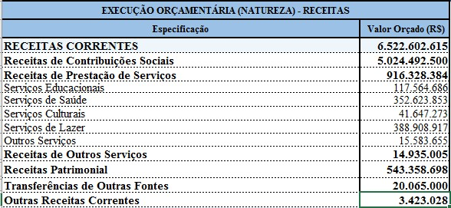
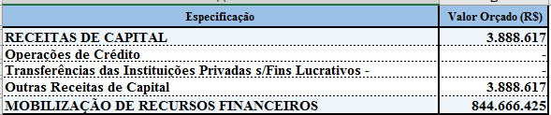
Sesc – Receita Orçamentária 2018
Receita de Contribuições
Prevista
Notes:
Da mesma forma no Sesc, para uma Receita de Contribuições Prevsitas de pouco mais de 5 bilhões de reais…

Slide 20
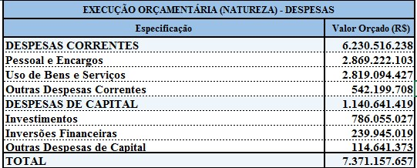
Sesc – Despesa Orçamentária 2018
Notes:
Temos despesas correntes previstas que totalizam 6,2 bilhões de reais.

Slide 21
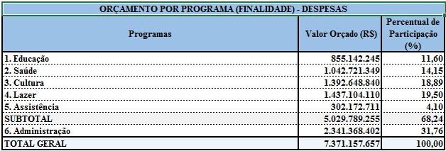
Sesc – Receita Orçamentária 2018
Percentual de participação dos Programas finalísticos nas Despesas
O Programa Administração, além dos custeios da administração, Administração de Pessoal, Serviços Financeiros, Relacionamento com clientes, entre outros, na Administração Nacional, também inclui Fundos e Subvenções Ordinárias e Extraordinárias enviadas aos Departamentos Regionais.
Notes:
E ao olharmos essas despesas por finalidade ou programa, verificamos que quase 32% está no Programa Administração que assim como no Senac, abrigam os recursos destinados a subvenções regulamentares – ordinárias e extraordinárias que são enviadas aos Regionais com baixa arrecadação para garantir de uma padrão nacional de qualidade dos serviços.

Slide 22
Controle
Estratégia
Controle
Liderança
Controle é assegurado por meio de processos claros e eficientes, que permitam mitigar riscos e não conformidades.
Notes:
Chegamos então ao terceiro e último pilar que se mostra como extremamente importante para nossas Instituições – o Controle. Temos nossos processos mapeados e atualizados periodicamente visando mitigar riscos.

Slide 23
Controle
Parâmetros para a Gestão dos Recursos
A arrecadação das contribuições sociais do Sesc e do Senac é feita, exclusivamente, pela Secretaria da Receita Federal (Receita Previdenciária)
Nenhum recurso do Senac ou do Sesc, quer na Administração Nacional, quer nas Administrações Regionais, será aplicado, seja qual for o título, senão em prol das finalidades da instituição, de seus beneficiários, ou de seus servidores (art.34 do Decreto 61.843/1967 – Regulamento do Senac e do Decreto 61.836/1967 – Regulamento do Sesc).
A consistência da Gestão Orçamentária, Contábil e Financeira do Sesc e do Senac é assegurada por um Código de Orçamento e Contabilidade comum e pelo respeito à Lei n. 4.320/1964, à normativas da Secretaria de Orçamento Federal (SOF), do Conselho Federal de Contabilidade (CFC), e da Secretaria do Tesouro Nacional (STN).
Notes:
E para mitigar riscos, mais uma vez, contamos com um sólido arcabouço regulatório. Como toda nossa arrecadação compulsória entra nos nossos cofres via Secretaria da Receita Federal, não há que se falar em “valores não conhecidos” ou “não declarados”. Além disso, o art. 34, tanto do Regulamento do Senac, quando do Sesc, determina que nenhum recurso possa ser aplicado a outro título que não o das finalidades da Instituições, de seus beneficiários ou de seus servidores. E isso é rigorosamente respeitado.
Também não há que se afirmar “falta de consistência contábil”, pois a gestão orçamentária, contábil e financeira de nossas Instituições é assegurada por um conjunto normativo comum, adotado e respeitado nacionalmente. Destaco principalmente o nosso Código de Orçamento e Contabilidade - Codeco que atende a conceitos e entendimentos amplamente aplicados nas práticas contábeis nacionais.

Slide 24
Controle
Prestação de Contas do Sesc e do Senac
Departamentos Nacionais
Conselhos Nacionais
TCU
Departamentos Nacionais
Conselhos Fiscais
e-Contas
CGU
Departamentos Regionais
Conselhos Regionais
Departamentos Regionais
Ministério Supervisor
Aprova
Audita
Encaminha
Recepciona
Analisa
e Julga
Prepara
Notes:
Ainda falando sobre o Pilar “Controle”, apresento aqui o nosso fluxo de prestação de contas. Ao final de cada exercício, a prestação consolidada das contas é submetida aos respectivos órgãos deliberativos – Conselhos Nacionais do Sesc e do Senac, no caso do Departamento Nacional, e ao Conselho Regional, no caso do Departamento Regional.
Analisada e aprovada pelos conselhos deliberativos que contam com a participação de representantes do Governo Federal, a prestação de contas segue para a avaliação pelo Conselho Fiscal do Senac ou do Sesc. Cabe ao Conselho Fiscal elaborar parecer conclusivo sobre as contas, que, reencaminhadas aos Departamentos Nacionais e Regionais respectivamente, lançam suas Prestação de Contas no Sistema E-Contas, junto com o parecer de seu Conselho Fiscal.
Por meio do E-Contas, o Ministério da Transparência e Controladoria Geral da União (CGU) tem acesso as informações dos Departamentos Nacionais e Regionais, marcando a partir daí auditorias do órgão técnico nas instituições. Também o Tribunal de Contas da União e o Ministério supervisor correspondente têm acesso a Prestação de Contas dessas Instituições.

Slide 25
Controle
Prestação de Contas do Sesc e do Senac
Balanço Patrimonial;
Balanço Orçamentário;
Balanço Financeiro;
Demonstrações das Variações Patrimoniais;
Demonstração dos Fluxos de Caixa;
Notas Explicativas;
Rol de Responsáveis; e
Relatórios de Gestão
Constam do RELATÓRIO DE GESTÃO:
Planejamento Organizacional e Desempenho Orçamentário e Operacional
Governança
Relacionamento com a Sociedade
Desempenho Financeiro e Informações Contábeis
Áreas Especiais da Gestão
Conformidade da Gestão e Demandas de Órgãos de controle.
Notes:
E de que é composta nossa Prestação de Contas? Esse slide esclarece os documentos que a compõe. Destaco também aqui os conteúdos que estão expressos no nosso Relatório de Gestão, que obedece a modelo definido por Decisão Normativa do Tribunal de Contas da União.

Slide 26

A Transparência e o CONTROLE
EXERCIDO PELA SOCIEDADE
Notes:
E todo esse caminho do dinheiro só tem sentido se a Sociedade consegue enxergar os resultados da sua aplicação. E aí se faz de fato a Transparência...

Slide 27
O caminho da Receita de Contribuições Sociais no Sesc e no Senac
Administração Nacional
Subvenções
Empresas Contribuintes
CNC
20%
da Rec. Bruta – SRF
Até
25%
Até 3%
Receita do
DN
Sesc e Senac
Secretaria
da Receita Federal - SRF
GPS
GPS
Arrecad.
Geral
A base de cálculo para a transferência regulamentar devida à CNC, é a Arrecadação Geral, em virtude da sua natureza de entidade representativa de grau superior.
(art. 32, §1º, do Decreto 61.843/1967 – Senac e do Decreto 61.836/1967 - Sesc)
GPS
3,5%
A base de cálculo utilizada para as subvenções é a Receita Bruta . Assim, são:
Em Subvenções Ordinárias (até 10%)
Em Subvenções Extraordinárias (até 15%)
(art. 32, §2º, Decreto 61.843/1967 - Senac e do Decreto 61.836/1967 - Sesc)
GPS
Administrações
Regionais
Subvenções
80%
Federações
Receita Bruta
Até 3%
Até
25%
Receita dos
DRs
da Rec. Bruta – SRF
80% Adm. Regionais
20% Adm. Nacional
(art.31 do Decreto 61.843/1967 – Senac e do Decreto 61.836/1967- Sesc)
Notes:
Bem, e como somos transparentes sim, aproveito a oportunidade para esclarecer o caminho dos recursos, tendo como ano base 2017 para um melhor entendimento pelos senhores.
Começo pelo fluxo do Senac: Os empresários do comércio contribuem para os serviços sociais autônomos o correspondente a 1% do montante da folha de pagamentos das empresas do setor (1% para o Senac). Essa contribuição é feita através de guia específica (a Guia de Previdência Social) da Secretaria da Receita Federal, que ao recolher essas contribuições, retém 3,5% a título de remuneração das despesas de arrecadação
De acordo com o estabelecido pelos artigos 30 a 32 do Decreto nº 61.843, de 5 de dezembro de 1967 (Senac), a arrecadação compulsória, recolhida pela Receita Federal, é transferida as Administrações Nacionais das duas Instituições, que recebem até 3% do valor arrecadado a título de administração superior e repassa 20% aos Departamentos Nacionais e 80% aos Departamentos Regionais, de acordo com a arrecadação local, informada pelo próprio órgão governamental. Tais recursos destinam-se à manutenção de sua programação e estrutura operacional.
Vale esclarecer que dos 516 milhões de reais da receita compulsória destinados ao Departamento Nacional do Senac, 25% são redirecionados aos Departamentos Regionais na forma de subvenções ordinárias e extraordinárias com o objetivo de fomentar da atividade fim (art.32, §2º, alíneas “a” e “b”, Regulamentos do Senac). São recursos aplicados em reformas, ampliações, mobiliários e equipamentos que garantem a qualidade dos serviços oferecidos a sociedade.

Slide 28

Resultados
RESULTADOS QUE SE ESPALHAM PELO PAÍS
Notes:
Eesclareço aos Senhores, por fim, os resultados que esses recursos asseguram à sociedade brasileira.

Slide 29

As áreas de atuação do Sesc
Educação
Educação Infantil, Fundamental e Ensino Médio...
Saúde
Clínicas Odontológicas, Saúde da Mulher, restaurantes do Comerciário...
Cultura
Teatro, Cinema, Música...
Lazer
Iniciação esportiva, turismo social, recreação...
Assistência
Mesa Brasil, Trabalho Social com Idosos...
Notes:
Atuando em cinco áreas, o Sesc é hoje a maior rede de cultura, lazer e assistência social do País. No campo da Educação, se destaca pelo apoio a educação regular, mas também a educação de jovens e adultos. Na Saúde, a prevenção e a visão holística dos serviços marcam a atuação do Sesc em todo o Brasil.

Slide 30

Grandes números do Sesc
Rede física do Sesc em 2017
  1.302 espaços recreativos – salão de jogos, brinquedotecas, salas multiuso, áreas de convivência
  538 restaurantes e lanchonetes
  300 unidades escolares
  673 gabinetes odontológicos
  360 bibliotecas
  399 espaços cênicos
  49 meios de hospedagem com 5.748 unidades
138 unidades móveis:
  59 OdontoSesc
  55 BiblioSesc
  24 Saúde da Mulher
A ação do Sesc atende a
2.200 municípios
por meio de sua
rede de unidades fixas e móveis.
Notes:
Presente em 2.200 municípios, o Sesc mantém uma rede de unidades fixas e móveis ímpar, com mais 1300 espaços recreativos, 538 restaurantes e lanchonetes para os trabalhadores, 300 escolas, mais de 670 gabinetes odontológicos...enfim um complexo de assistência social, saúde, cultura e lazer que muito orgulha os empresários do setor.

Slide 31

Grandes números do Sesc
Exercício 2017
Programa de Comprometimento e Gratuidade – PCG
1,9 bilhão de reais aplicados no PCG
133 milhões de atendimentos PCG
Destes montantes,
1 bilhão de reais foram aplicados nos atendimentos em Gratuidade,
resultando em 70 milhões de atendimentos
Notes:
Assim como o Senac, o Sesc também mantém um compromisso financeiro com a Gratuidade. De acordo com o Decreto 6.632/2008, o Sesc deve aplicar 1/3 de sua arrecadação líquida compulsória em educação e em algumas outras ações educativas dos demais programas. Ainda, segundo o Decreto, 50% deste montante devem ser aplicado em ações totalmente gratuitas destinadas aos comerciários, seus dependentes e estudantes matriculados na rede básica de educação, sendo todos comprovadamente de baixa renda.

Slide 32

Grandes números do Sesc
Resultados 2017
1.458.002 Pessoas atendidas por dia
161.875.819 Refeições complementadas
3.111 Empresas parceiras (doadores sistemáticos)
5.882 Entidades assistidas permanentemente
4.312 Ações educativas realizadas
150.114 Multiplicadores treinados nas ações educativas
707 Voluntários
90 Unidades em funcionamento
547 Cidades na abrangência
40.575.853 kg
(alimentos distribuídos)
Notes:
Não poderia deixar de mencionar aqui os números da maior rede de banco de alimentos do país. O Mesa Brasil Sesc tem resultados grandiosos que se traduzem em saúde e qualidade de vida para milhões de brasileiros.

Slide 33


As áreas de atuação do Senac
Notes:
O Senac, por sua vez, é uma instituição multidisciplinar, atuando da formação inicial e continuada de trabalhadores ao ensino superior.

Slide 34
As áreas de atuação do Senac
O Senac conta com uma rede singular de ensino composta por 639 unidades operativas em todo o País:
    444
    Centros de Formação Profissional
    28 Empresas Pedagógicas
    12
    Centros Especiali-
    zados
    25 Unidades de Ensino Superior
    83 Carretas-escola
    1
    Balsa-escola
    46
    Unidades Administrativas
Alcance: 1.901 municípios, também por meio de sua Rede Nacional de
Educação a Distância, com 299 Polos para oferta de cursos de pós-graduação, 242 para cursos de graduação e 328 para Cursos Técnicos.
Notes:
Sua rede física é singular com mais de 630 unidades, presente com ações presenciais e a distancia em mais 1.900 municípios. Temos unidades móveis que circulam pelo país levando educação de qualidade aos mais longínquos rincões brasileiros. Uma balsa-escola flutua para educar os ribeirinhos da Bacia Amazônica. Enfim, estamos presente em todo o território nacional com elevada qualidade em todas as ações.

Slide 35
Grandes números do Senac
De um total 1.965.913 atendimentos em 2017, o Senac registrou 952.009 atendimentos integralmente gratuitos, sendo:
  340.248 matrículas pelo Programa Senac de Gratuidade - PSG;
  9.248 matrículas pelo Pronatec;
  57.691 matrículas com recursos próprios dos Regionais; e
  544.822 participações em ações extensivas abertas às comunidades.
Somente no PSG foram aplicados 1,7 bilhão de reais na oferta de cursos gratuitos de formação inicial e continuada de trabalhadores (FIC) e de educação profissional técnica de nível médio.
Notes:
Em termos de grandes números, estamos falando em quase 2 milhões de atendimentos, cerca de 50% desses, gratuitos. Em termos de compromisso financeiro do PSG, foram 1,7 bilhão de reais aplicados no programa.

Slide 36


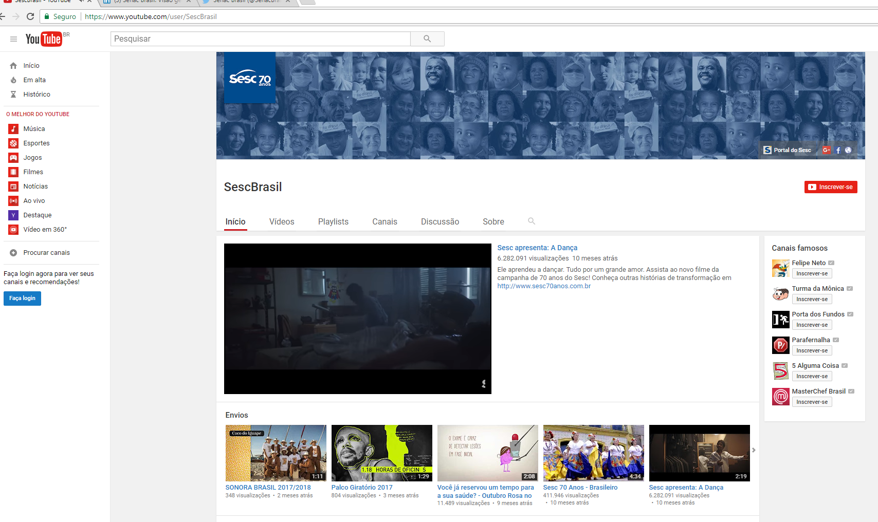


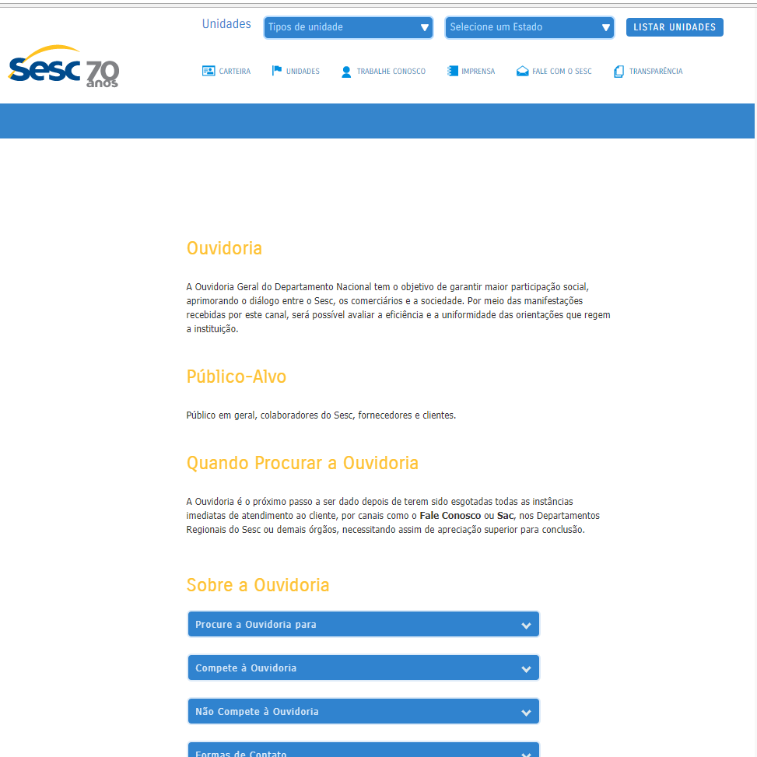

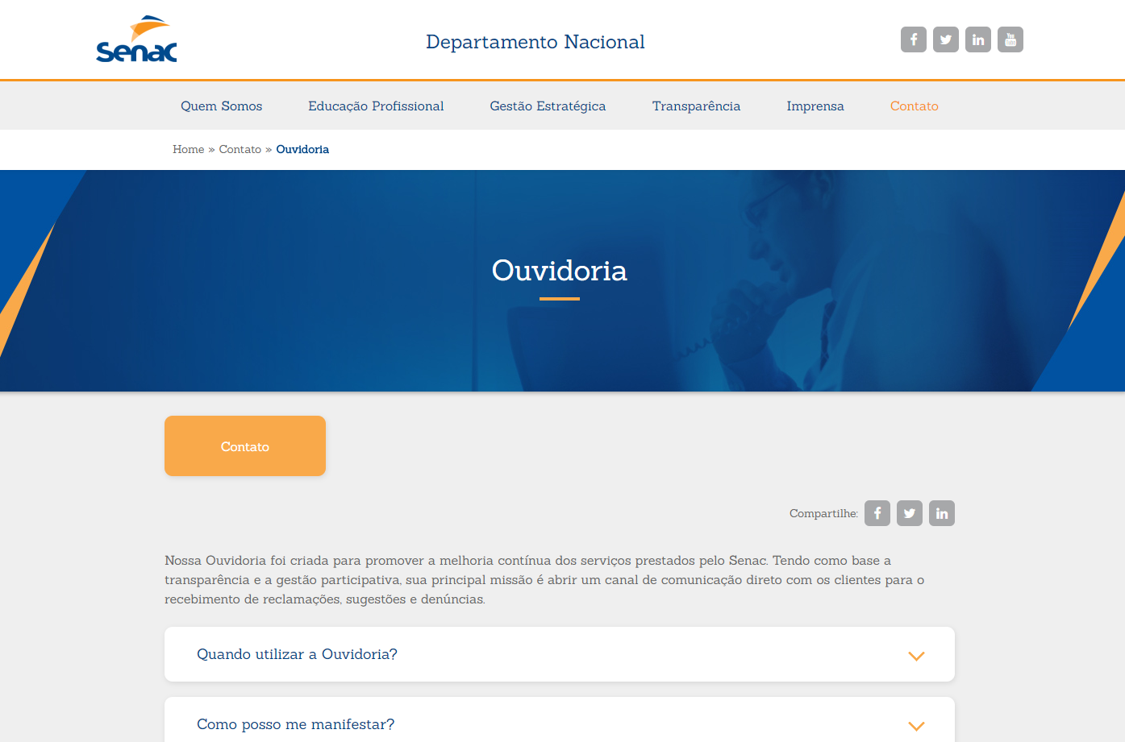



Canais de diálogo com a sociedade
CIDADÃO
WEBSITES
REDES SOCIAIS
OUVIDORIA
ATENDIMENTO AO CLIENTE
Notes:
E fazemos usos hoje do que há mais moderno em termos de tecnologias de informação e comunicação para estar cada vez mais próximo da sociedade. Temos milhões de acessos aos nossos websites. Nossos serviços de Ouvidoria são atuantes e disponíveis a todo e qualquer cidadão. Cada escola, cada centro de atividade, ou unidade está aberta ao conjunto da sociedade sem restrições.

Slide 37



Canais de diálogo com a sociedade
Números das Redes Sociais em 2017
59.217
1.084.902
8.969
Notes:
Para se ter uma ideia em termos de redes sociais, o Senac sozinho tem mais de 59 mil seguidores no LinkedIn, mais um 1 milhão no Face e quase 9 mil no Twitter.

Slide 38
Transparência
Acórdão TCU n.699/2016
Por meio de ampla mobilização dos Departamentos Nacionais e Regionais, Sesc e Senac buscaram rever seus mecanismos de transparência, não apenas na perspectiva de atendimento ao Tribunal de Contas, mas visando aprimorar seus canais de comunicação com o conjunto da sociedade.
Desse debate nacional, decorreram Planos para Atendimento ao Acórdão, pelos quais até janeiro de 2018, novas estruturas de conteúdos dedicadas ao tema foram implantadas nacionalmente.
Notes:
A par de todos esses canais de acesso à população, aprimoramos nossos mecanismos de transparência em atendimento a recomendações do Acórdão TCU 699/2016, para o cumprimento do qual estabelecemos Planos de Atendimentos, cujas ações se encerraram este ano.

Slide 39
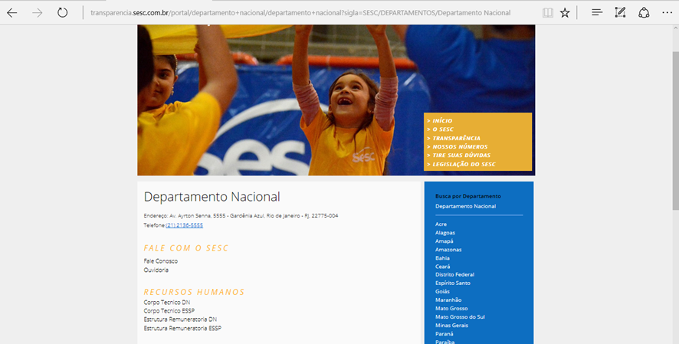
transparencia.sesc.com.br
Notes:
Desse trabalho de aprimoramento dos mecanismos de Transparência, decorreram os Portais da Transparência do Sesc, cujo endereço eletrônico encontra-se no alto do slide para aqueles interessados em informações detalhadas sobre a gestão de recursos da Instituição.

Slide 40
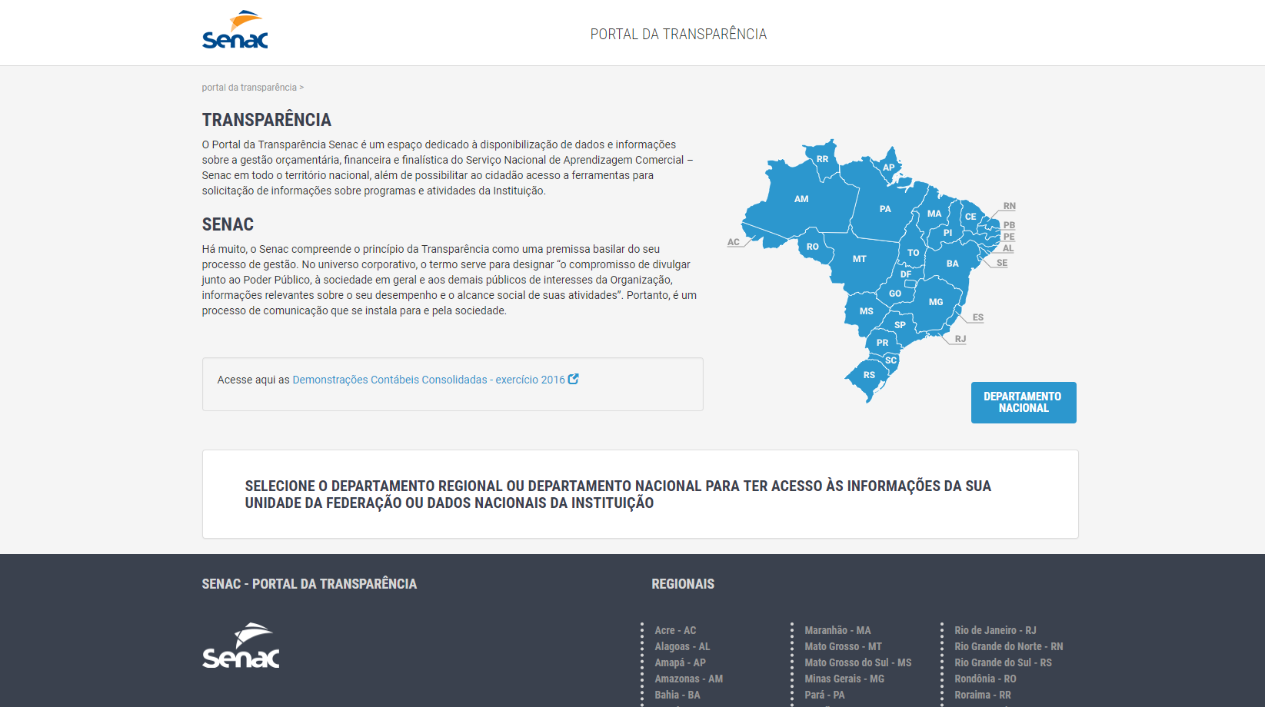
www.senac.br/transparencia/
Notes:
Da mesma forma, temos o Portal da Transparência Senac, que gostaríamos, sinceramente, que os senhores navegassem e confirmassem que a transparência mais do que uma exigência de mercado, é sim um princípio e um valor institucional que acompanha a boa Governança dos Serviços Sociais Autônomos do Comércio.
Grato pela atenção.

